Slide 1
Shoa
Viaggio attraverso storie di uomini sconosciuti

Slide 2
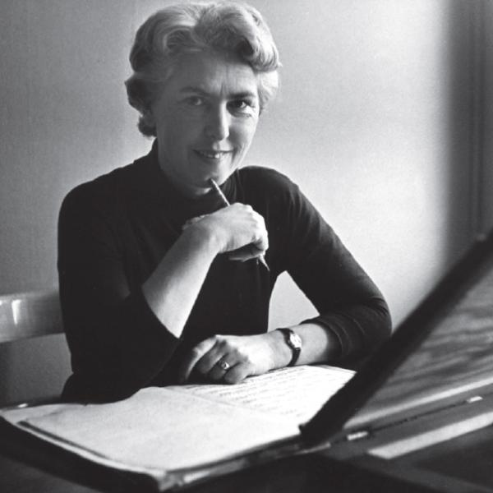
Helena Dunicz Niwinska, nata nel 1915, a Vienna, numero di campo 64118, violinista polacca, traduttrice di letteratura della musica classica. La sua casa era a Lviv, dove visse fino al 1943 con i suoi genitori e fratelli. Fu deportata ad Auschwitz il 3 ottobre. Come violinista divenne membro dell’Orchestra nel campo di Auschwitz II-Birkenau. Sua madre morì due mesi dopo, a dicembre 1943. Nel gennaio 1945, durante la “marcia della morte”, Helena è stata trasferita in KL Ravensbruck, e dopo a Neustadt-Glewe, dove ha riguadagnato la libertà. Successivamente iniziò a vivere a Cracovia. Nel 2013 è stato pubblicato il suo libro “Una delle ragazze nella banda”.

Slide 3
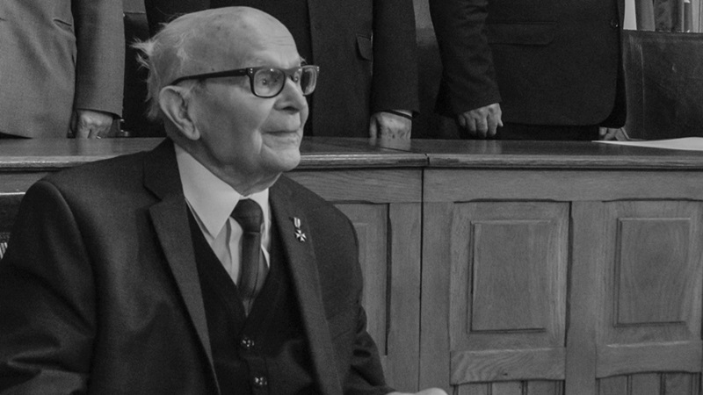
Alojzy Fros, nato nel 1916 a Rybnik, numero di campo 136223. Arrestato nell’aprile 1943 come cospiratore, fu deportato ad Auschwitz il 9 agosto 1943. Durante i primi due mesi è stato ricoverato nell’ospedale del campo come malato. Poi fu impiegato per ordinare i pacchetti dei prigionieri. Durante l’autunno del 1944 fu trasferito a KL Sachsenhausen (numero 115773), e poi a KL Buchenwald (numero 96935). Liberato nell’aprile del 1945, nel 2015 ha pubblicato un libro di memorie dal titolo: “La mia storia”.

Slide 4
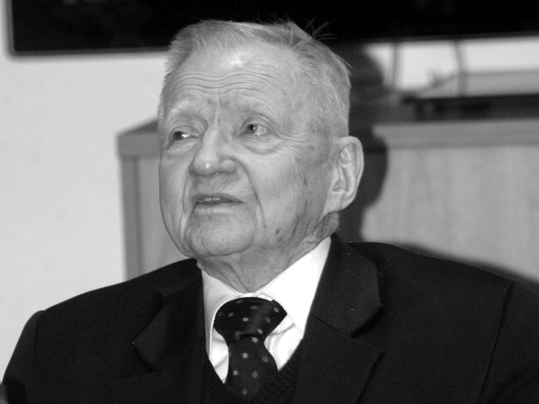
Professor Waclaw Dlugoborski, nato nel 1926 a Varsavia, numero di campo 138871, fu arrestato nel maggio 1943 a Varsavia per attività cospiratrici. Il 25 agosto del 1943 fu trasportato dalla prigione”Pawiak” ad Auschwitz. Fu impiegato nell’ospedale del campo di Birkenau fino al gennaio 1945. Durante un trasporto per una evacuazione riuscì a fuggire dal campo. Dopo iniziò a lavorare come ricercatore universitario e curatore del Museo di Auschwitz-Birkenau.

Slide 5
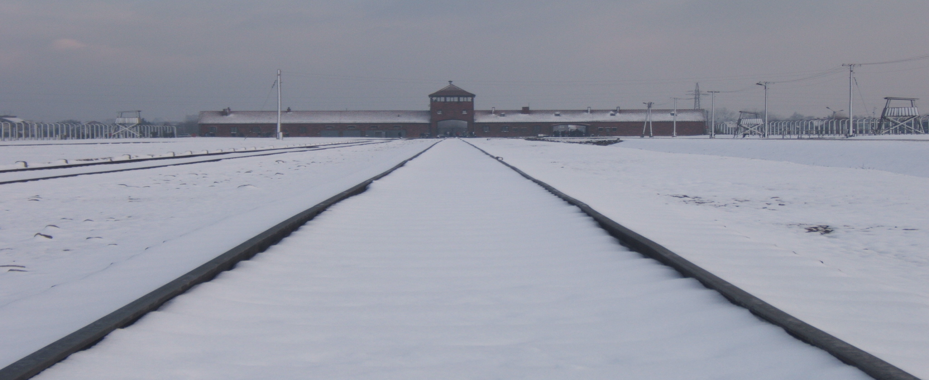
Il campo
Facevano parte del complesso tre campi principali e 45 sottocampi. L'area di interesse del campo (Interessengebiet), con sempre nuove espropriazioni forzate e demolizioni delle proprietà degli abitanti residenti, arrivò a ricoprire, dal dicembre 1941, la superficie complessiva di circa 40 chilometri quadrati. All'interno di questa superficie avevano sede anche alcune aziende modello, agricole e di allevamento, volute personalmente da Hitler, nelle quali i deportati venivano sfruttati come schiavi.

Slide 6
Cosa possiamo fare noi?
La cosa fondamentale è non dimenticare il passato, ma prevenirlo e fare in modo che storie come queste non vengano mai dimenticate:
Non vengano dimenticati i pianti, la paura, il dolore e la sofferenza di un periodo buio della nostra amata Europa
e fare in modo che tutte le persone cadute non siano dimenticate…
Rendi il mondo migliore
di come lo hai trovato!!!

Slide 7
Scuola Secondaria di Primo Grado «G.A.Cesareo» CON SEZIONE AD INDIRIZZO MUSICALE
Filippo Panasiti
Gabriele Perricone
Classe 3° D
Prof.ssa Maria Rosa D’Angelo
a.s. 2021/2022

